Slide 1


Trabalho de Extensão
IEPG 04 - MAPEAMENTO DE PROCESSOS
Turma: 02 (2022.2)
Professor: Fabiano Leal
Tema: Processo da Contabilidade Fiscal
Aluno: Ivan Leoni Vilas Bôas M:2018009073
contato: ivanleoni30@unifei.edu.br

Slide 2

Sumário
Contextualização
Empresa
Motivos para mapeamento do processo
Entendimento do processo
Apresentação do BPMN atual
Processo contábil fiscal
Apresentação do BPMN futuro do fiscal
Armazenar documentos no servidor
Confirmar Recebimento com cliente
Conclusão

Slide 3
Contextualização

Slide 4

Empresa
Em atividade desde 1991 a empresa Contabilidade Viana Sociedade Simples Limitada é um estabelecimento físico localizado em Itajubá-MG que apresenta como principal atividade a prestação de serviços contábeis.
Possui como clientes um número médio de 120 entidades de pessoa jurídica e 250 pessoas físicas da região do sul de Minas.
Apresenta atualmente 12 colaboradores, além dos proprietários, onde
Três colaboradores atendem aos clientes de lucro real na área contábil - Processo contábil
Seis colaboradores atendem aos clientes de lucro real na área fiscal - Processo Fiscal

Slide 5


Motivos para o mapeamento dos processos
O processo fiscal e o contábil vai além da geração de impostos para empresas clientes, pois visa apresentar aos clientes e seus stakeholders todos os valores de seus custos, despesas, receitas, lucratividades, ativos e passivos.
Aos gestores entenderem o estado financeiro atual
A alta direção quais decisões deverão ser tomadas.
Em regularidade com os órgãos reguladores,
Auxilia diretamente no funcionamento da organização
Para a empresa contábil estes processos são essenciais, uma vez que o negócio da empresa contempla ambos os processos nos serviços que são fornecidos aos clientes, sem estes processos a empresa não existiria.
Devido à alta rotatividade dos colaboradores este projeto visará elaborar o BPMN de ambos os processos para facilitar a elucidar o aprendizado dos colaboradores iniciantes.

Slide 6

Entendimento do processo Fiscal
A responsável da área fiscal na empresa é a Maria Aparecida de Fatima Ribeiro que está a sete anos na empresa.
A entrevista foi realizada via whatsapp por áudio e escrita.
No entanto, para melhor compreensão a mesma se dispôs a mostrar presencialmente as etapas e atividades de todo o processo fiscal das empresas do lucro real.

Slide 7
BPMN Atual:
Contabilidade Fiscal Lucro Real

Slide 8
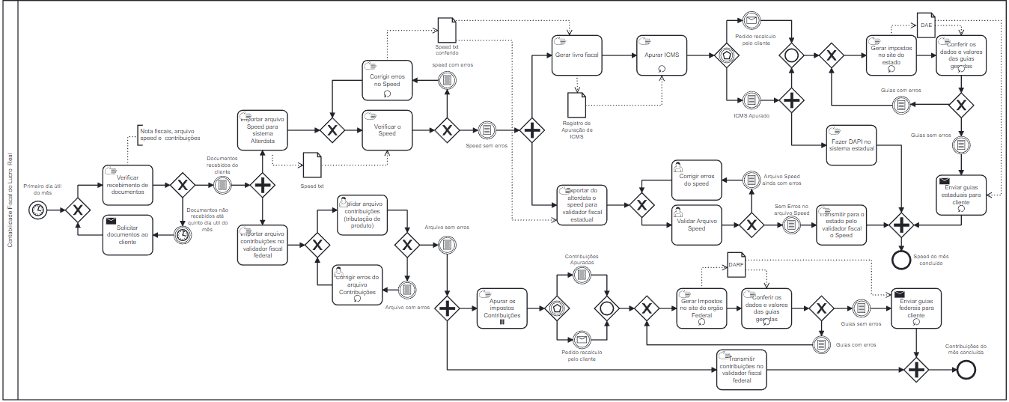

Slide 9
BPMN Futuro
Contabilidade Fiscal Lucro Real

Slide 10

Melhorias no Processo Fiscal
Armazenar documentos no servidor:
Salvar os arquivos gerados pelos contadores no servidor, sejam impostos ou relatórios, para assim evitar retrabalhos e também para agilizar o processo
Confirmar Recebimento com cliente:
Para evitar o não pagamento e/ou atrasos com juros e multas.
Caso o cliente acuse o não recebimento então as guias já salvas no servidor poderão ser enviadas ao cliente sem a necessidade de serem geradas e conferidas novamente pelo contador.

Slide 11
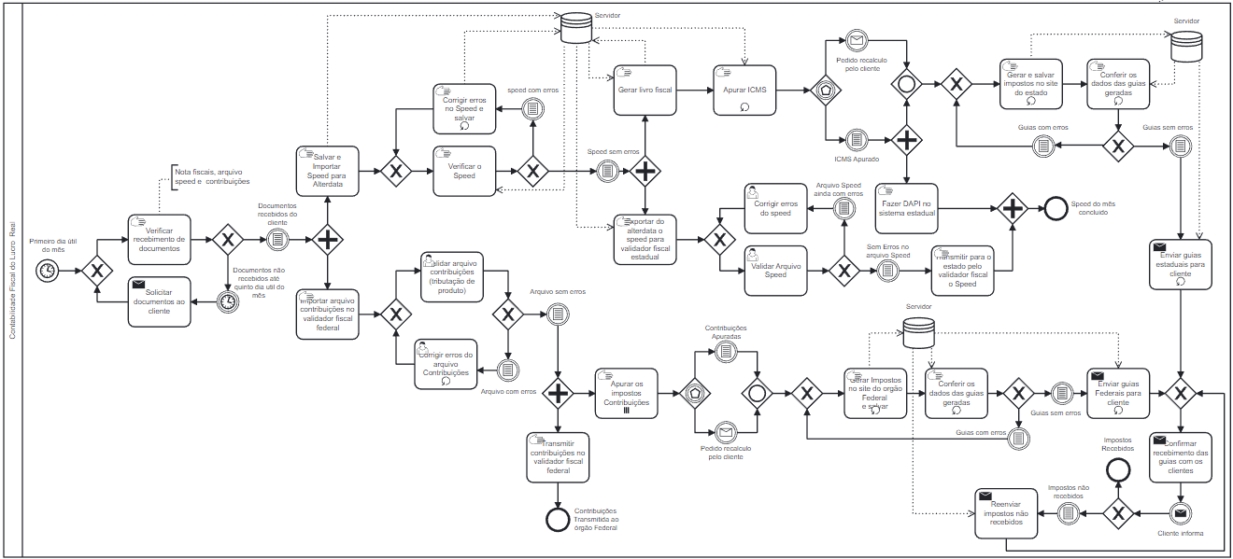

Slide 12
Conclusão

Slide 13

Conclusão
Após a elaboração do BPMN atual, tanto a responsável Maria como os demais colaboradores aprovaram o modelo, apesar de nem todos terem o entendimento total sobre o BPMN acreditam que o modelo realizado representa a realidade atual da empresa e irão utilizá-lo para ensinar aos novos colaboradores da empresa.
Apesar do BPMN futuro não trazer gastos adicionais e os colaboradores concordaram de imediato com a melhoria, irá requerer inicialmente um pequeno desafio para empresa com uma pequena mudança de cultura dos próprios colaboradores no que se refere a salvar os relatórios e impostos no servidor.
Nó que tange a confirmação dos impostos, a empresa decidiu recentemente utilizar um sistema online para o envio dos impostos e documentos, onde o próprio sistema acusará o recebimento pelo cliente.

Slide 14
FIM

